Slide 1
8Марта
Корпоративные подарки

Slide 2
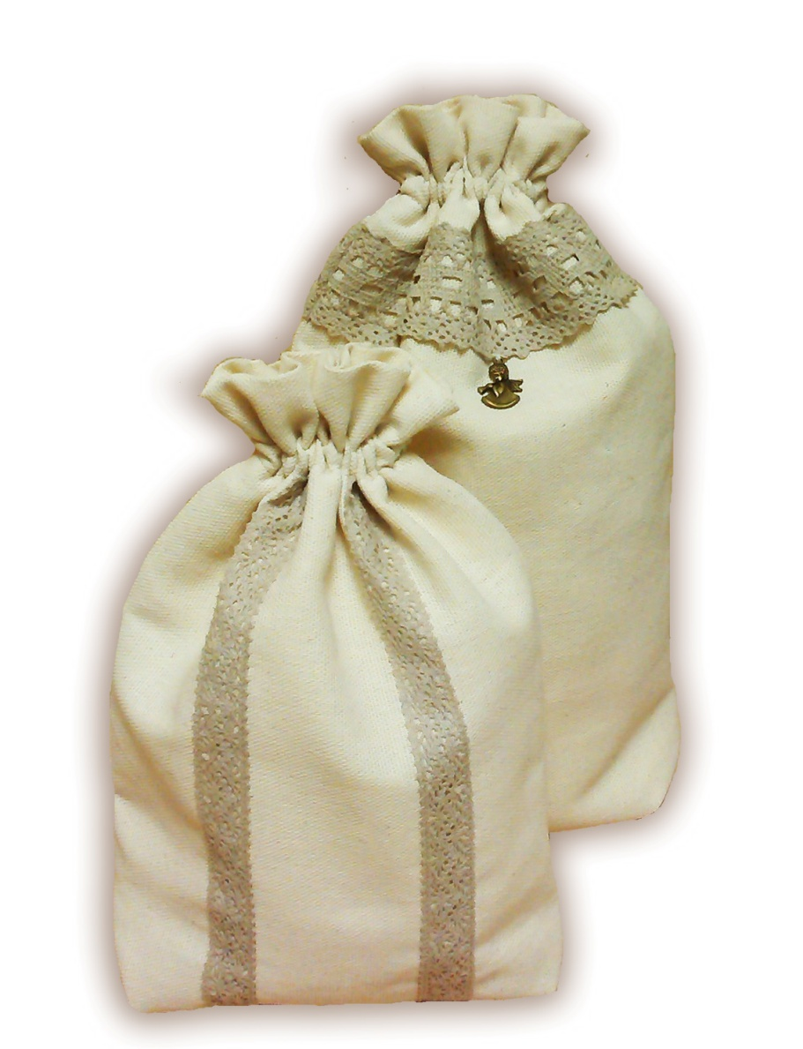
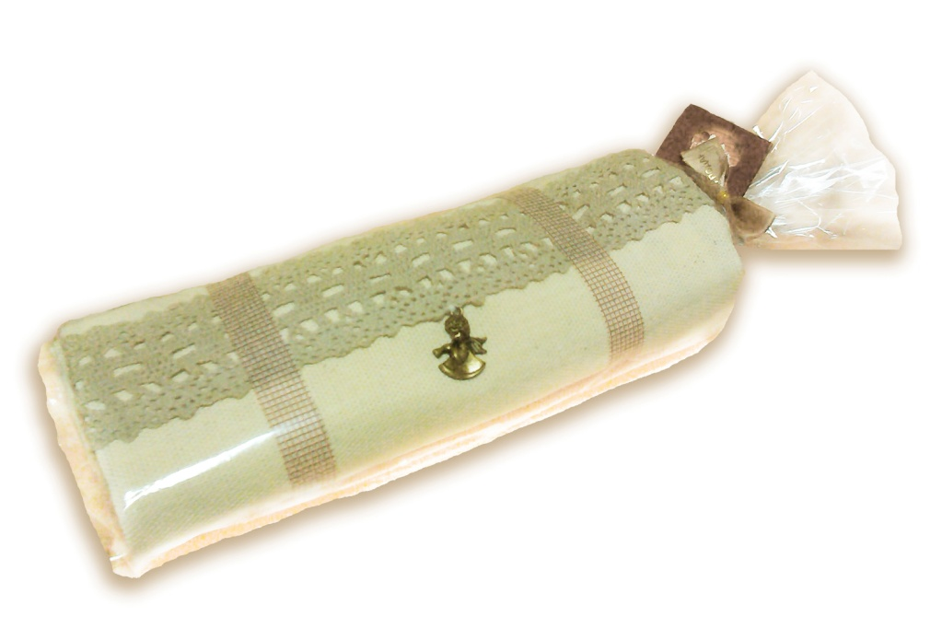
Набор мешков для хлеба 350 руб.
300 – 500 руб.
Набор мешков для хранения хлеба. 2 шт. 22х40 см, 18х36 см
Модный и практичный аксессуар для вашей кухни из 100% хлопка.
Забудьте о крошках, плесени и громоздких хлебницах! Мешок изготовлен по специальной технологии: состоит из 2х слоёв натурального хлопка, благодаря чему хлеб максимально долго остаётся свежим, сохраняет душистый запах свежеиспечённого продукта, не черствеет и не плесневеет.

Slide 3
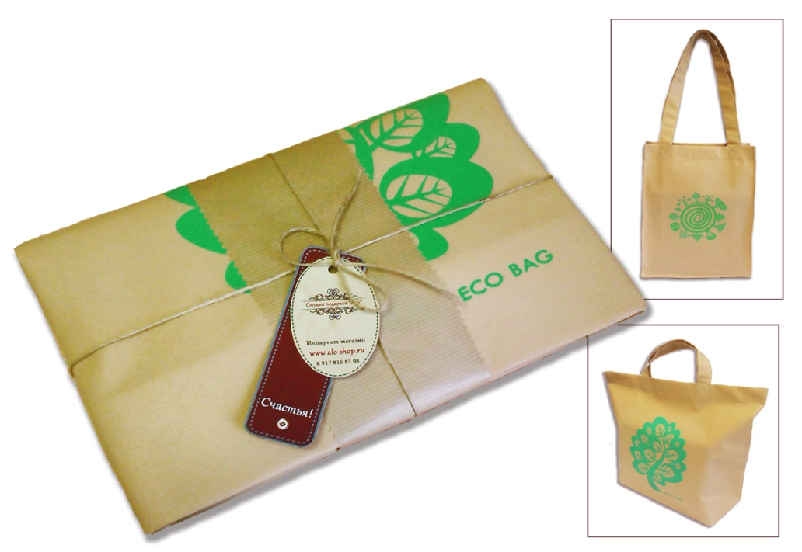
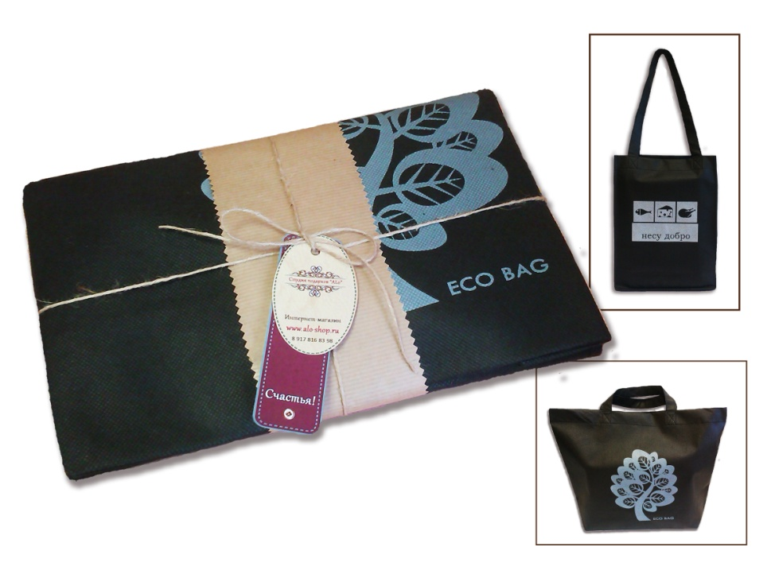
Набор экосумок «Eco bag» 390 руб.
300 – 500 руб.
В набор входят 2 сумки из спанбонда. Размер 30 х 40 х 12 см, 51 х 38 см.
Спанбонд (spunbond) – экологически чистый, лёгкий, прочный нетканый материал, который производится из 100% полипропиленовых волокон.
Исследования доказали, что под воздействием солнечного света спанбонд разлагается всего за 10-12 месяцев, а без соблюдения этого условия – в течении 3–5 лет, что всё равно несопоставимо со сроками окончательного распада полиэтилена в окружающей среде (им для разложения нужно не менее 500 лет)

Slide 4
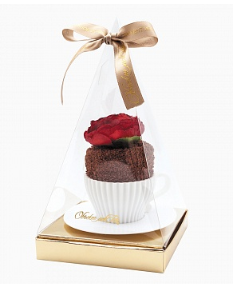
Набор «Шоколадная дымка» 375 руб.
300 – 500 руб.
Материал: полотенце 100 % хлопок, силиконовая формочка для выпекания кексов, заколка для волос. Размер упаковки 12х12х22 см
Полотенце шоколадного цвета театрально притаилось в кофейной чашечке, а сама чашечка — ни что иное, как профессиональная формочка для выпекания кексов! Декор полотенца — заколка для волос с цветком красного ранункулюса. Три практичных подарка — в одном!

Slide 5
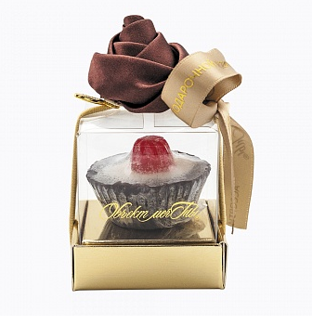
Мыло «Маффин» 375 руб.
300 – 500 руб.
Мыло в форме пирожного «Маффин». Мыло и заколка для волос в виде розы – милый презент для хорошего настроения.
Размер: 5,5×5,5×5,5 см
Состав:
1. Мыло в форме пирожного Маффин
2. Заколка для волос с цветком розы шоколадного цвета.

Slide 6
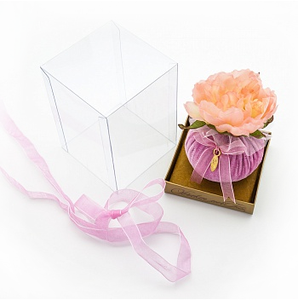
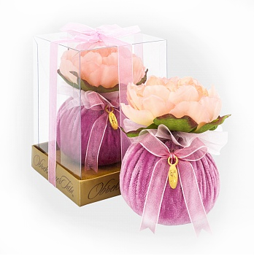
Ароматическое саше 550 руб.
500 – 700 руб.
Ароматическое саше «Розовый пион de luxe». Размер коробочки: 7,5×7,5×8,5 см Материалы: цветок — полиэстер; мешочек — изысканная бархатная ткань; наполнитель — сухие цветы и листья, ароматизаторы.

Slide 7
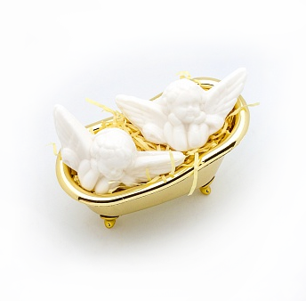
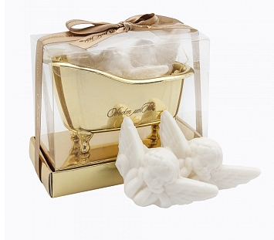
Мыло «Воздушные ванны» 550 руб.
500 – 700 руб.
Мыло в форме ангелов. Материал: мыло, пластиковая мыльница . Общий вес мыла 64 г. Размер пластиковой упаковки 12×10×6,5 см
Принимаем воздушные ванны и поднимаемся в небеса, туда, где можно играть с ангелами! Мыльные ангелы обладают нежным цветочным ароматом.

Slide 8
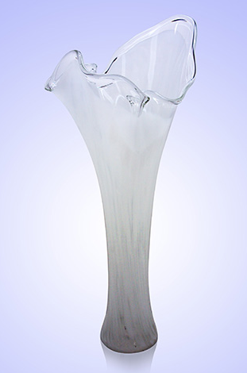
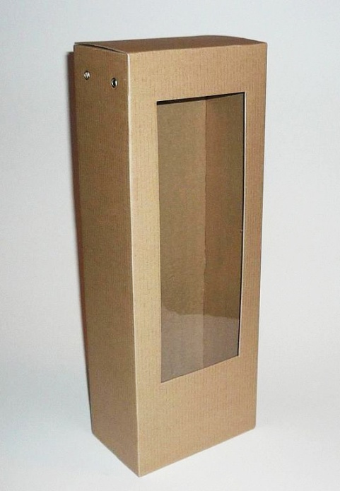
Ваза «Волна». Стекло, ручная работа 500 руб.
500 – 700 руб.
Стильная ваза ручной работы. Размер h - 40 см
Точное повторение невозможно - используется гутная техника выработки стекла. Можете быть уверены - ваша покупка уникальна.
Продается в эко-коробке.

Slide 9
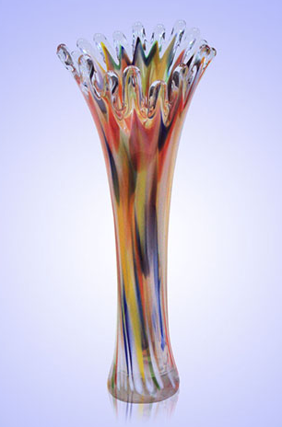
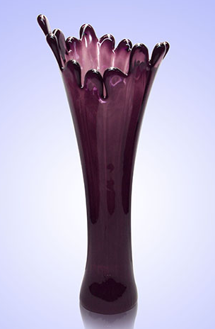
500 – 700 руб.
Ваза «Коралл». Стекло, ручная работа 580 руб.
Стильная ваза ручной работы. Размер h - 38 см.
Точное повторение невозможно - используется гутная техника выработки стекла. Можете быть уверены - ваша покупка уникальна.
Продается в эко-коробке.

Slide 10
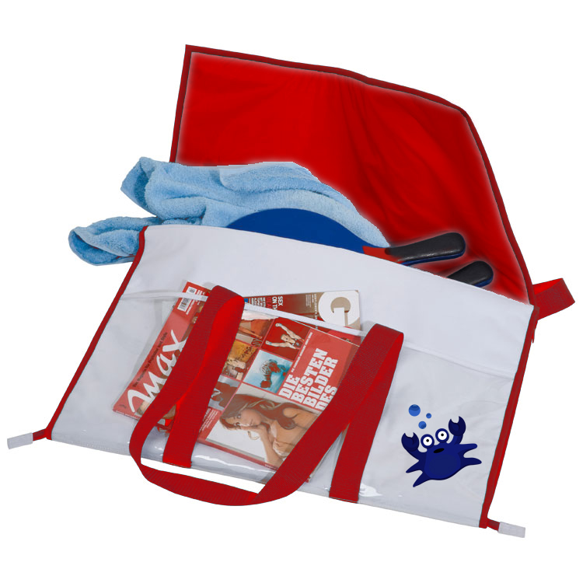
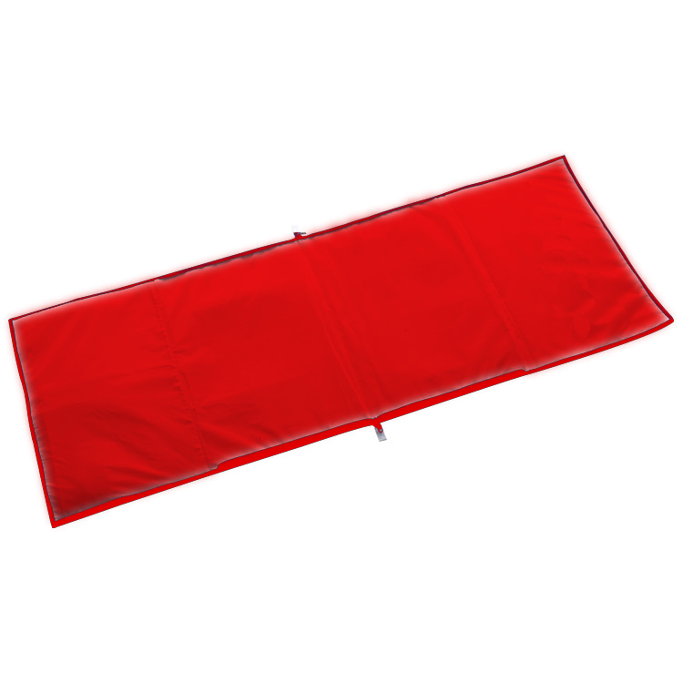
Сумка – коврик для пляжа 570 руб.
500 – 700 руб.
Пляжная сумка- трансформер. Сумка легко превращается в пляжный коврик.
Размер в сложенном виде 55 х 50 см, в разложенном 55х 140 см.
Материал верха сумки – полиэстер 100%
Материал коврика – спанбонд.
Тонкий изолирующий материал позволяет комфортно чувствовать себя как на горячей, так и на холодной поверхности.

Slide 11
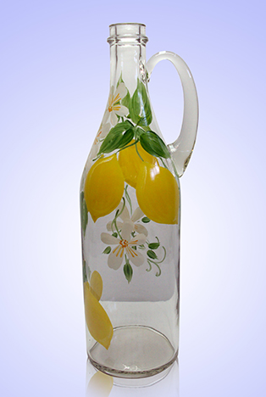
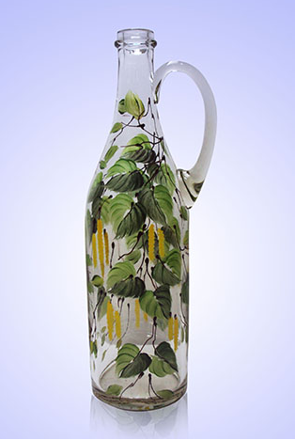
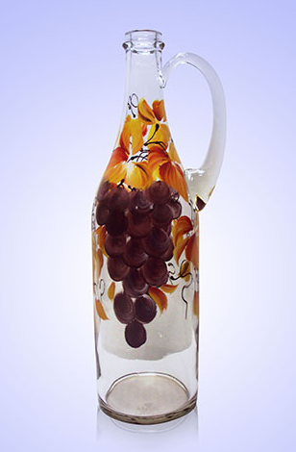
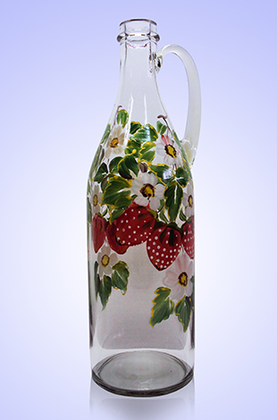
Бутыль подарочная с ручкой 725 руб.
700 – 1000 руб.
Бутыль с ручкой, 1 л. Ручная роспись. Размер d 9*h 32 см
Красивая и практичная вещь для хранения соков, настоек и наливок. Так же может использоваться как предмет интерьера, который украсит вашу кухню или гостиную.
Продается в стильной эко-коробке.

Slide 12
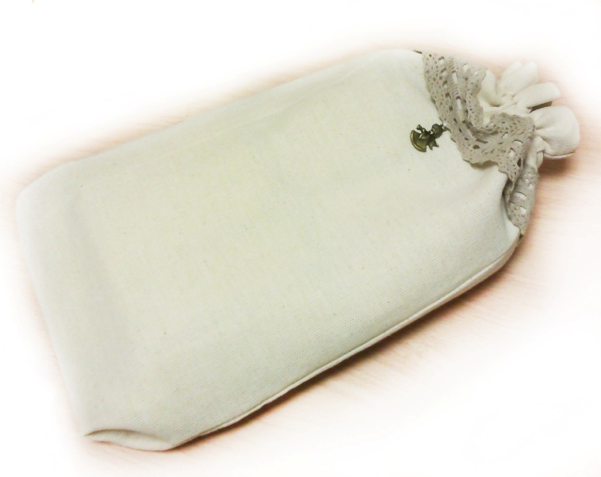
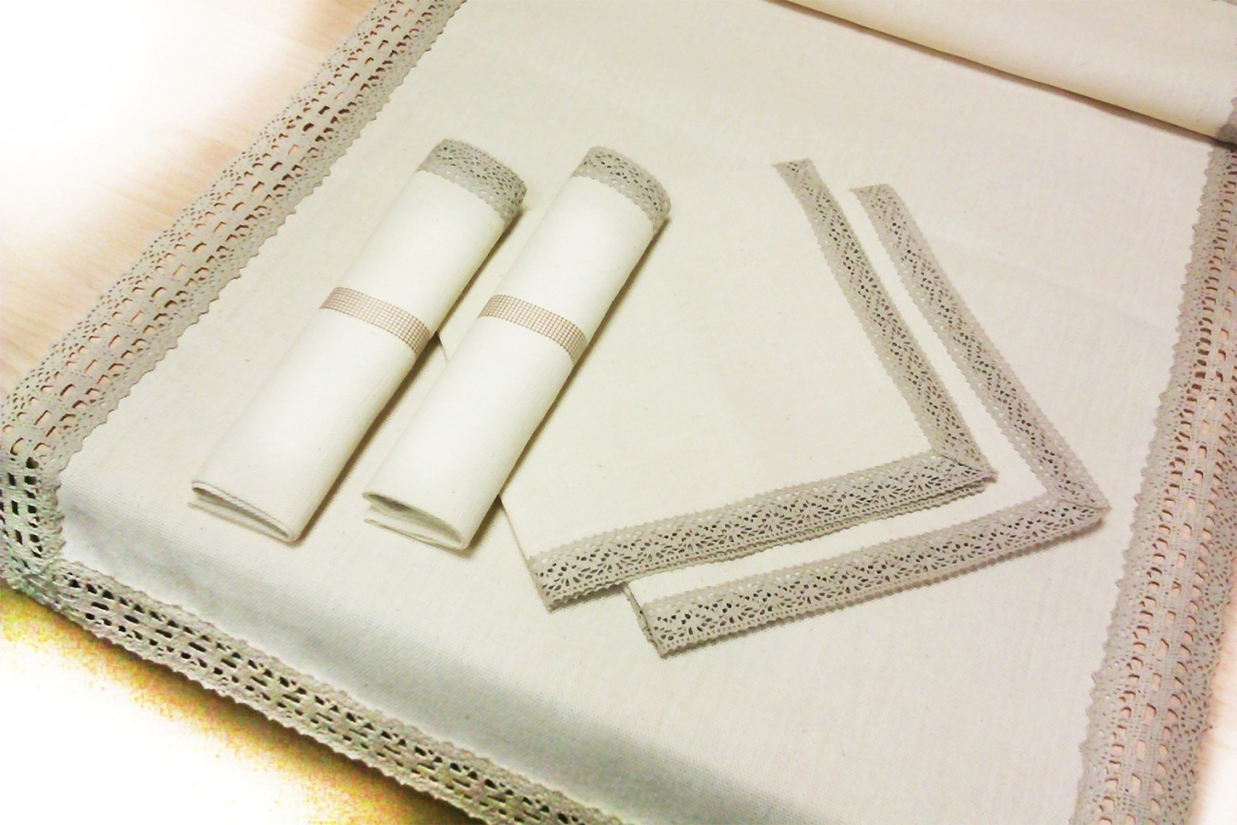
Набор «Эко-шик» 800 руб.
700 – 1000 руб.
Набор столового белья в стиле «эко» упакован в мешок для хранения хлеба.
Хлопок 100%, кружево льняное.
Состав:
Дорожка для сервировки. Размер 45х145 см
Салфетки, 4 шт. Размер 45х45 см
Мешок для хранения хлеба. Размер 22х40 см

Slide 13
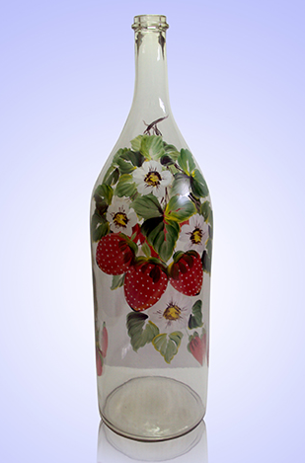
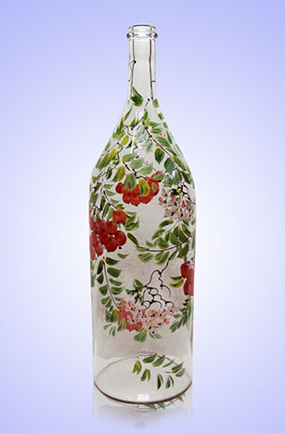
700 – 1000 руб.
Бутыль подарочная, 3 л 860 руб.
Бутыль , 3 л. Ручная роспись. Размер d 13*h 44 см
Красивая и практичная вещь для хранения соков, настоек и наливок. Так же может использоваться как предмет интерьера, который украсит вашу кухню или гостиную.
Продается в стильной эко-коробке.

Slide 14
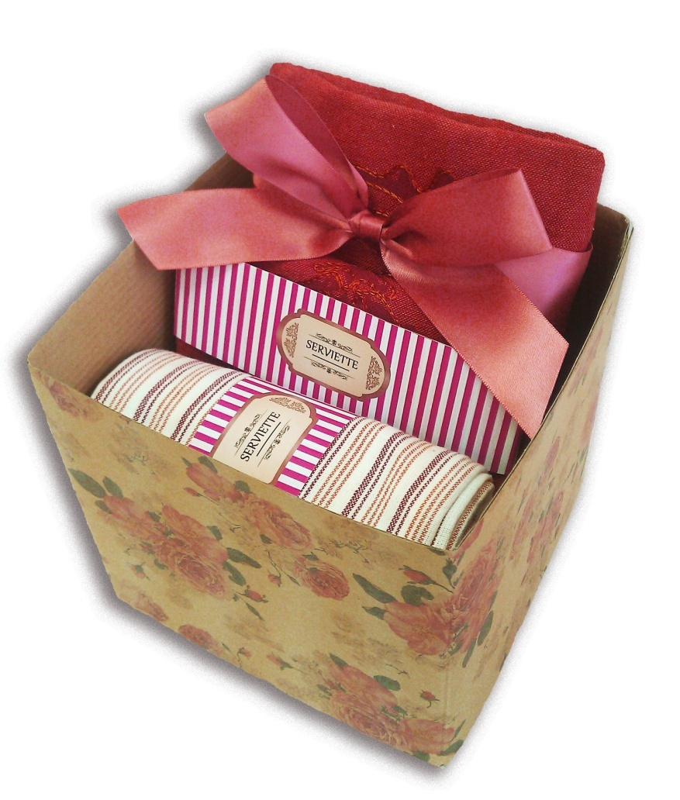
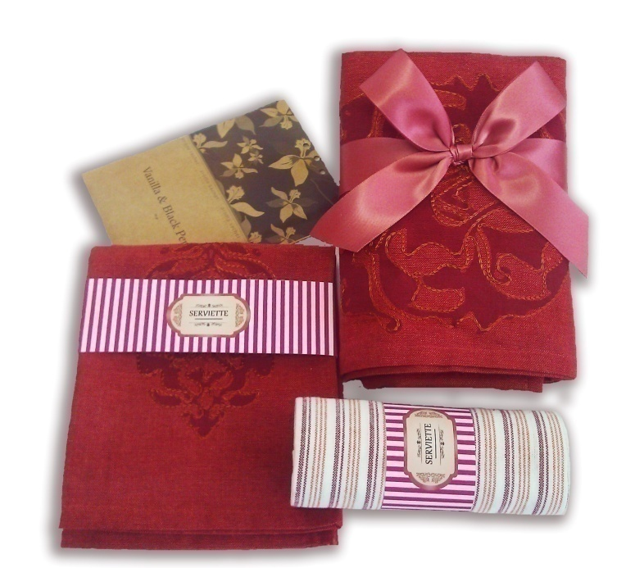
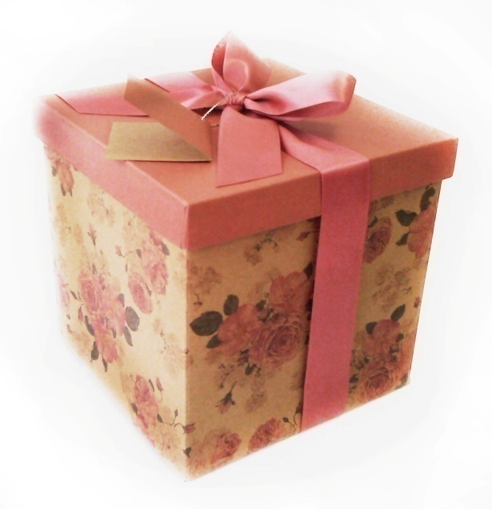
Набор «Смак» 1 220 руб.
1000 -1500 руб.
Набор фартук, 2 кухонных полотенца. Материал 100% хлопок, вышивка
Размер коробки 17х17х17 см
Состав:
Фартук с регулирующей бретелью110 х140 см
Полотенце 45х70 см,2 шт.
Саше «Ваниль «

Slide 15
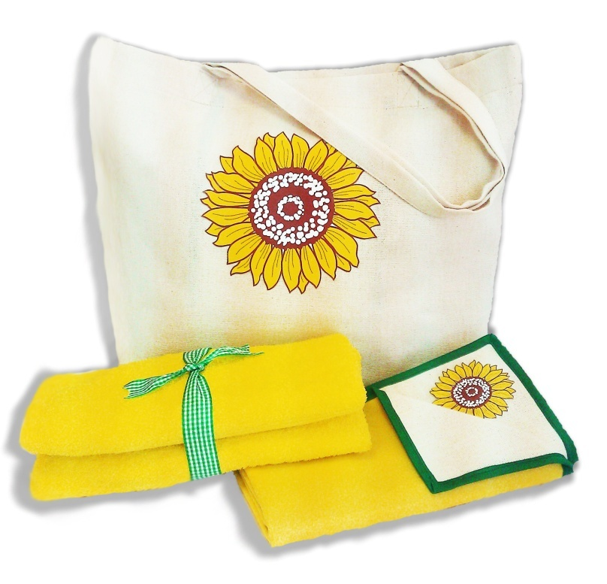
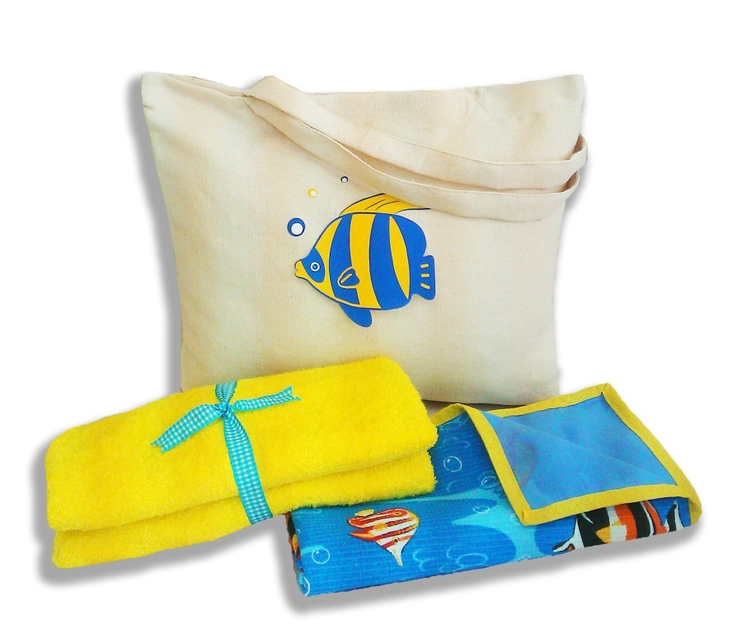
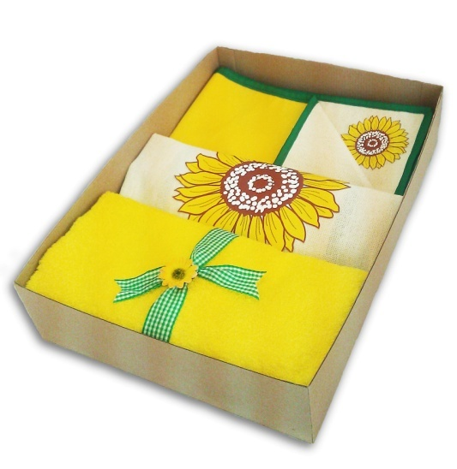
1000 -1500 руб.
Набор для пляжа 1 350 руб.
Набор для пляжа. Состав:
Сумка пляжная, хлопок 100%, размер 50 Х 43 см
Коврик для пляжа, хлопок/спанбонд, размер 70 Х140 см
Полотенце махровое, 100% хлопок/бамбук, размер 70 Х 130 см
Практичный и стильный набор для летнего отдыха!

Slide 16
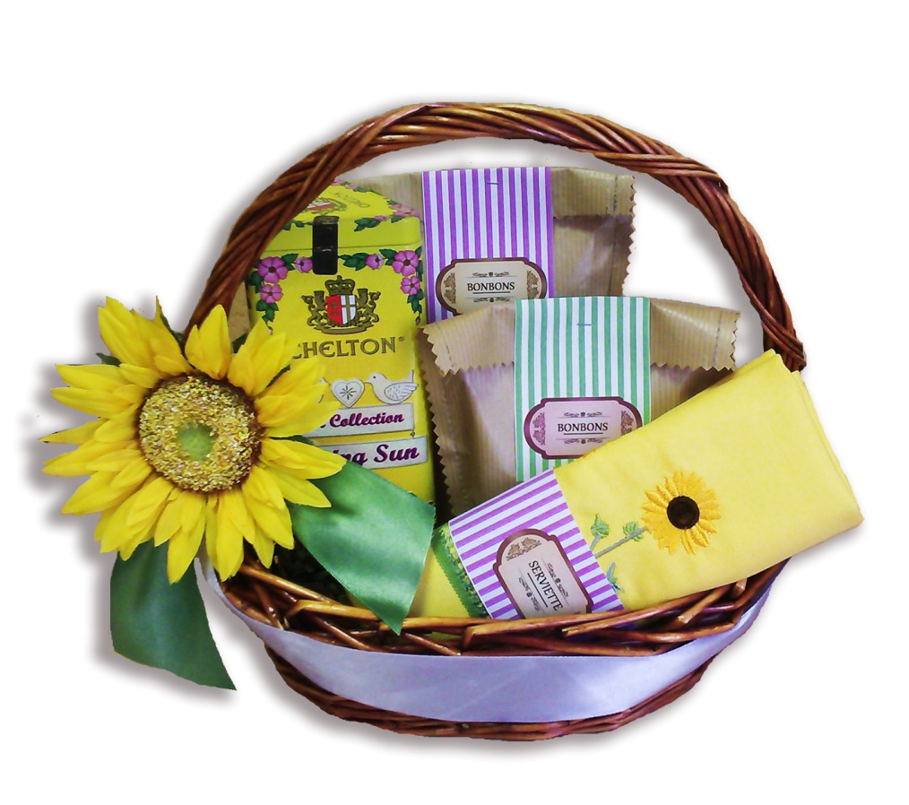
Подарочная корзина «Весеннее солнце» 1 400 руб.
1000 -1500 руб.
Десертная корзина. Состав:
Корзина малая h30х28х19 см
Чай Chelton "Весеннее солнце", 100 г
Арахис с кунжутом и медом, ТМ "Белка", 150 г
Фундук в йогурте, ТМ "Белка", 150 г
Полотенце 40х60 см "Подсолнухи"

Slide 17
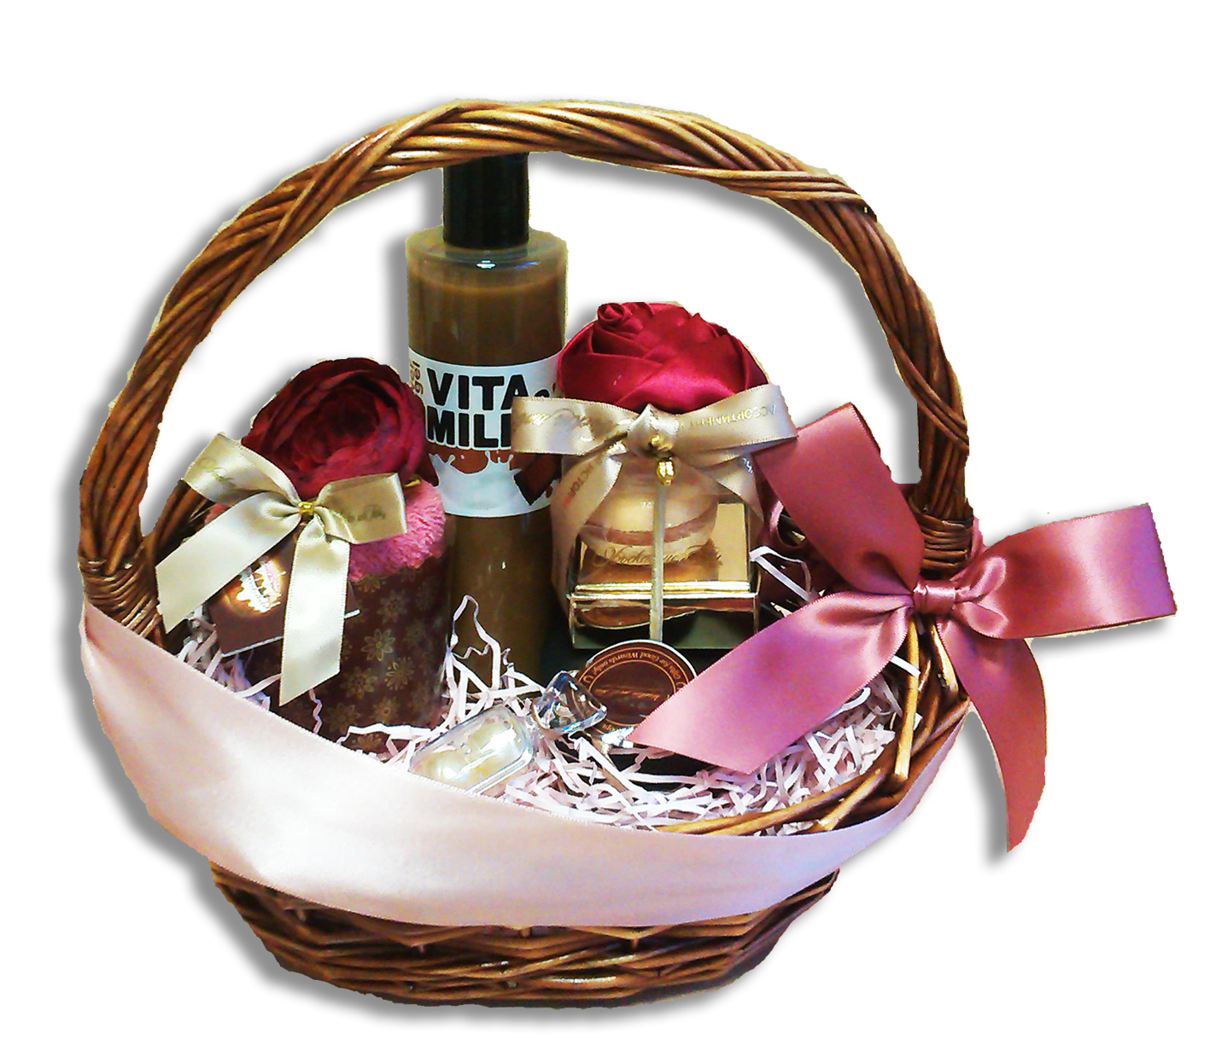
Набор для ванны «Сладкие мечты» 1 400 руб.
1000 -1300 руб.
Косметический набор. Состав:
Корзина малая h30х28х19 см
Гель для душа "Шоколад и молоко" 350 мл
Скраб для тела "Кофейный" , 300 мл
Масло для ванны "Пти буль буль", 5 г
Соль для ванны в в виде печенья "Macaroons" и резинка для волос, 35 г
Полотенце "Кекс", 30х30 см и заколка для волос

Slide 18
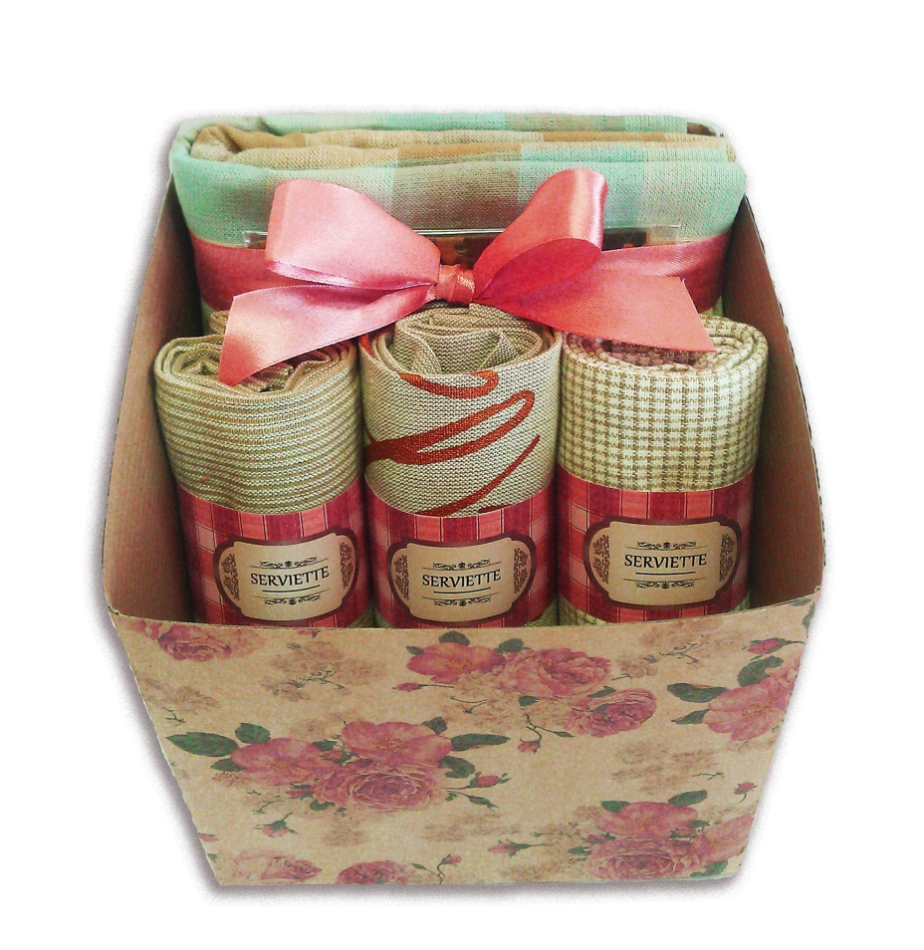
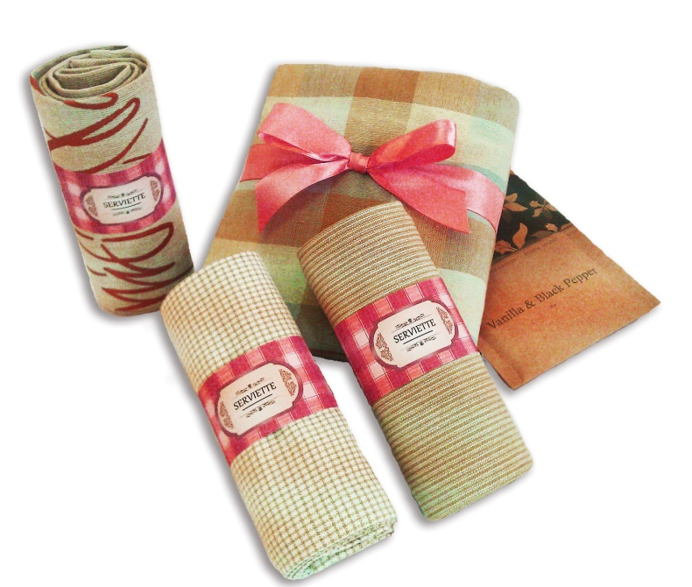
Набор « Латте» 1 400 руб.
1000 -1500 руб.
Набор - скатерть и 3 кухонных полотенца. Материал 100% хлопок.
Размер коробки 17х17х17 см
Состав:
Скатерть 110 х140 см
Полотенце 45х70 см, 3 шт.
Саше «Ваниль»

Slide 19
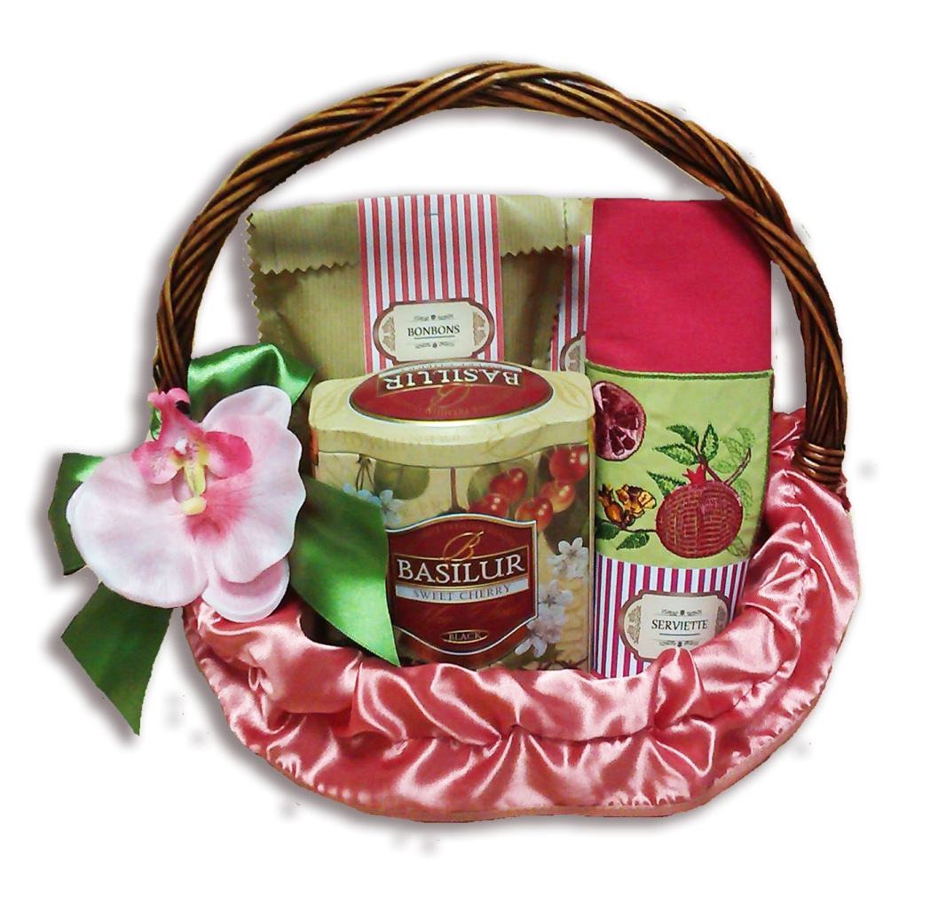
Подарочная корзина «Волшебные фрукты» 1 690 руб.
От 1500 руб.
Десертная корзина. Состав:
Корзина малая h30х28х19 см
Чай Basilur Волшебные фрукты "Вишня и черешня", 100 г
Фундук в сахаре, ТМ "Белка", 150 г
Миндаль в шоколаде, ТМ "Белка", 150 г
Полотенце 40х60 см "Гранат"

Slide 20
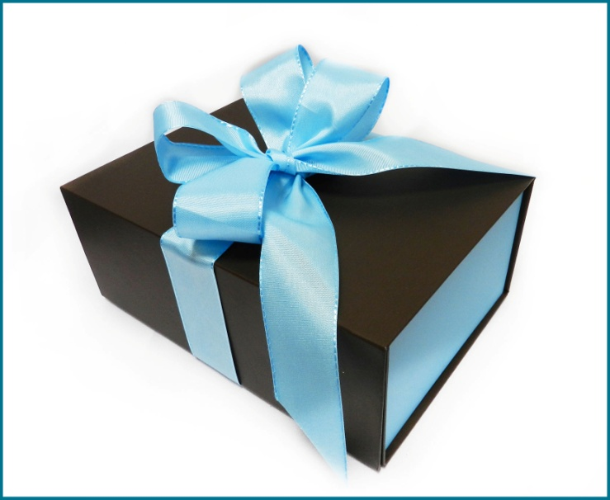
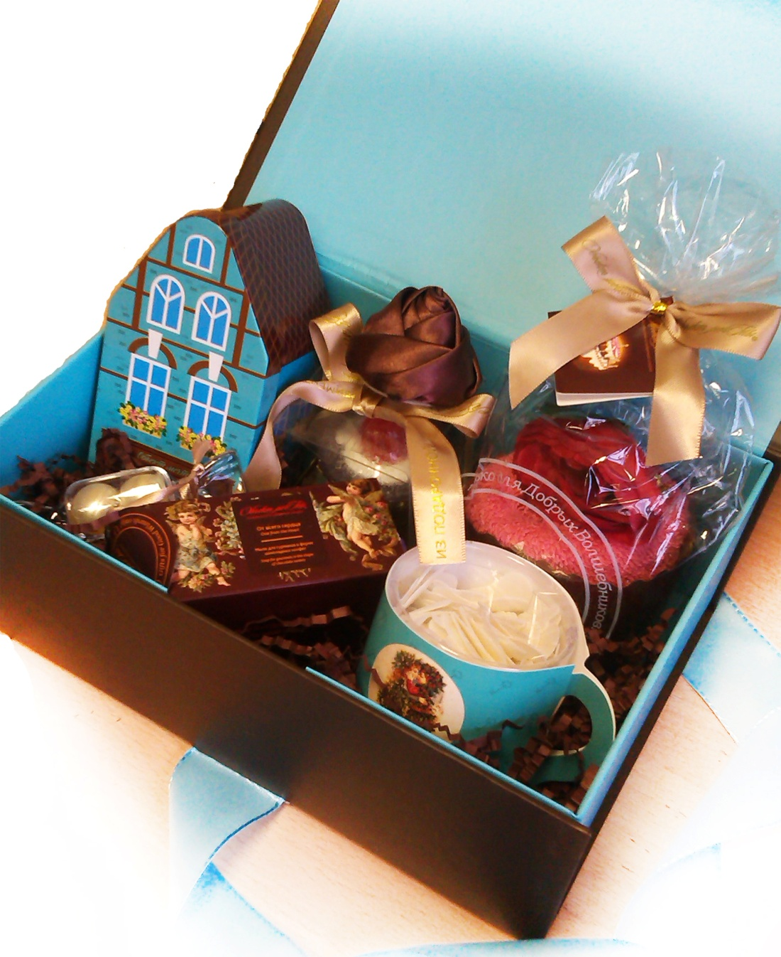
Набор для ванны «Шоко – шик» 2 250 руб.
От 1500 руб.
Набор косметический. Состав:
Коробка подарочная 23 х16 х9 см
Мыло в форме бутонов "Дом, где живут мечты", 35 г
Мыло в виде пирожного " Маффин" и резинка для волос, 30 г
Мыло в виде шоколадных конфет " От всего сердца", 30 г
Мыло в виде крыльев "Любовь окрыляет", 22 г
Масло для ванны "Пти буль-буль", 5 г
Полотенце "Кекс", 30х30 см и заколка для волос

Slide 21
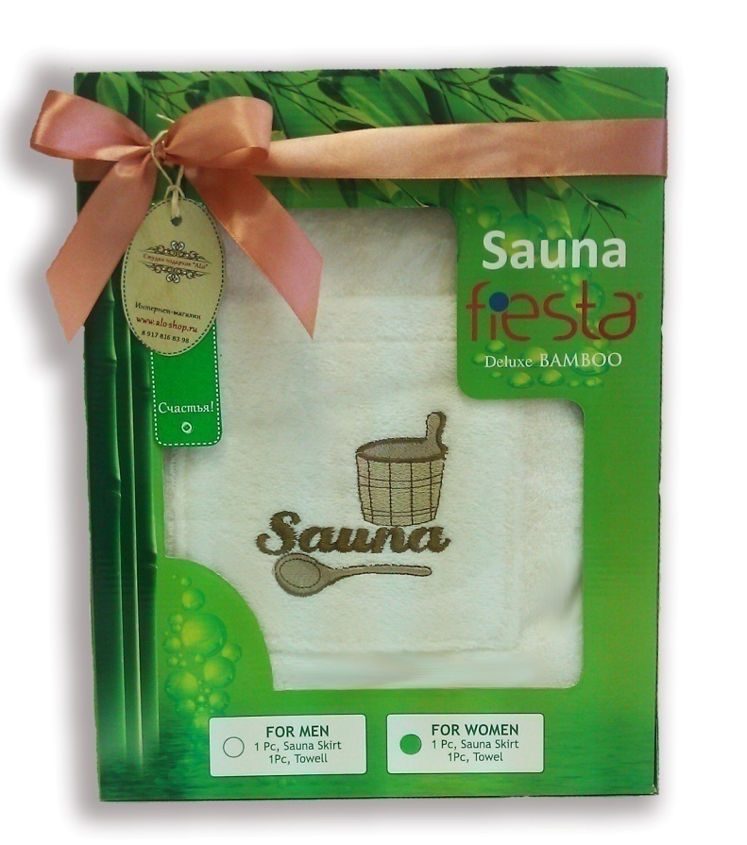
Набор «Сауна» 1 980 руб.
От 1500 руб.
Женский набор для сауны. Материал волокно бамбука 100%.
Состав:
Парео с карманом
Чалма.

Slide 22
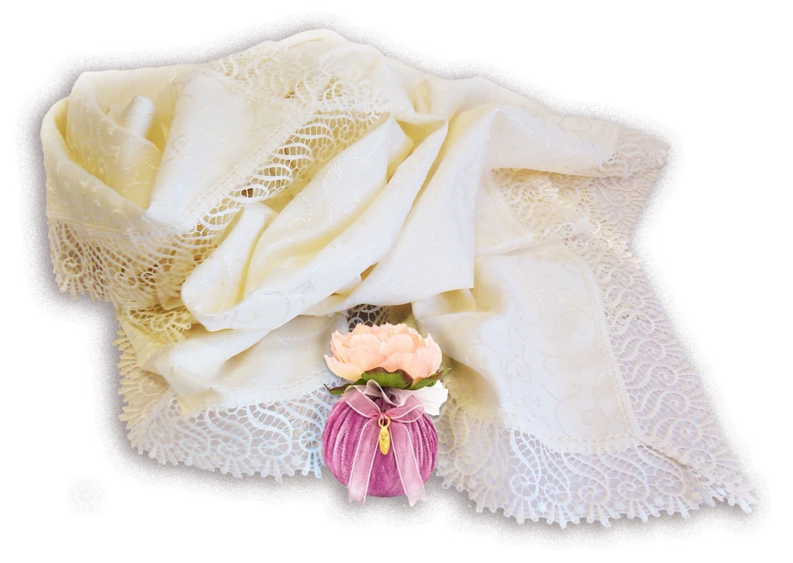
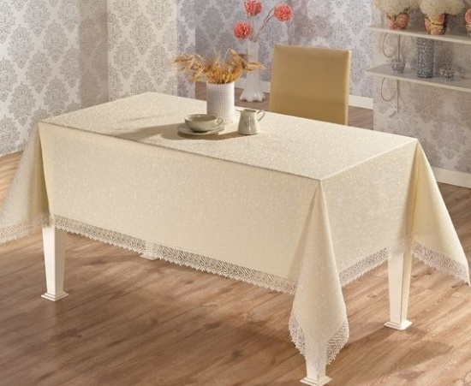
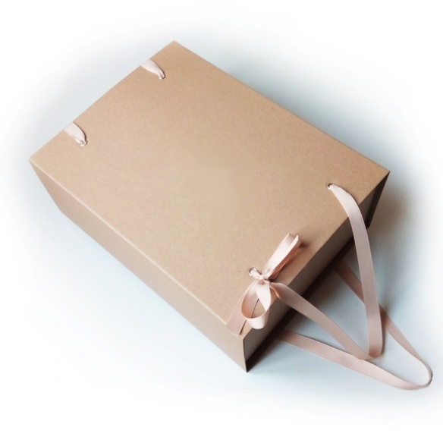
Набор «Комплимент» 2 000 руб.
От 1500 руб.
Скатерть и ароматическое саше.
Размер коробки 28х21х10 см.
Скатерть жаккардовая с кружевом, 100% полиэстер, 140х180 см.
Ароматическое саше «Розовый пион de luxe»

Slide 23
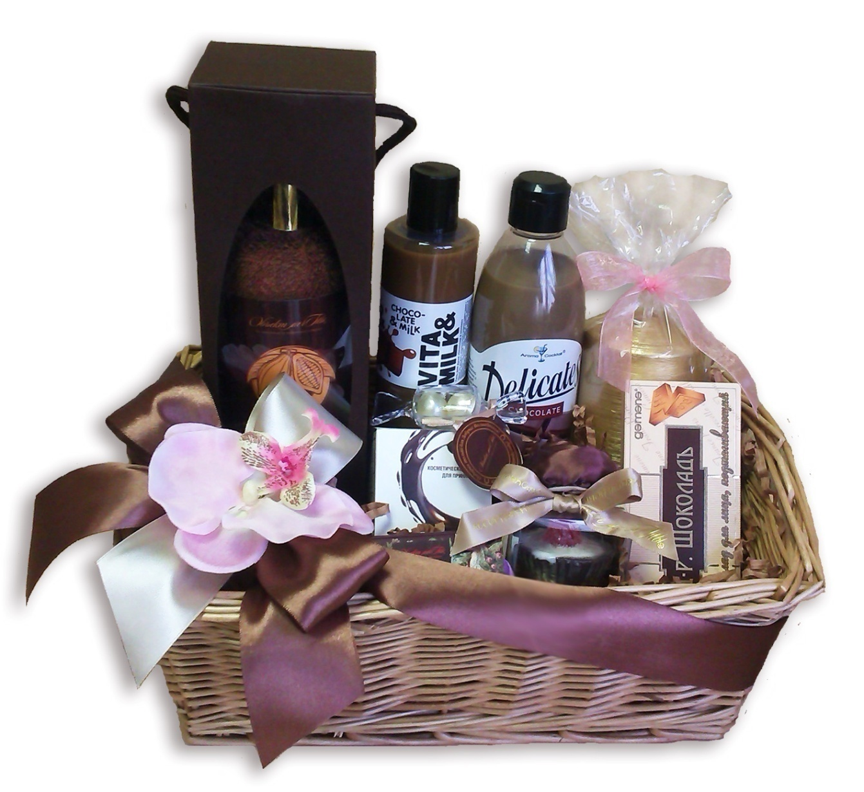
Набор для ванны «Шоколадное удовольствие» 3 300 руб.
От 3000 руб.
Набор косметический для ванны. Состав:
Корзина (лоток) 32х22х13 см
Пенна для ванны Delicates Chocolate, 500 мл
Шоколад для лица, маска косметическая, 30 мл
Средство для принятия ванн "Шоколадные ванны", 100 г
Гель для душа "Шоколад и молоко" 350 мл
Скраб для тела "Кофейный" , 300 мл
Мыло в виде шоколадных конфет " От всего сердца", 30 г
Мыло в виде пирожного " Маффин" и заколка для волос, 30 г
Масло для ванны "Пти буль буль", 5 г
Полотенце столовое "Десертное вино "Chococo", 30х70 см
Свеча

Slide 24
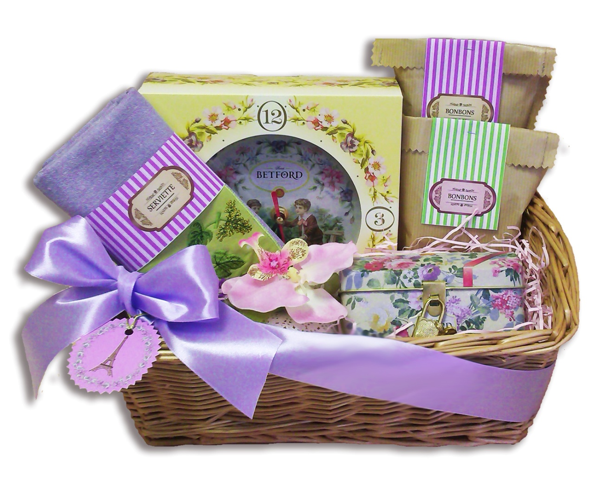
Подарочная корзина «Прованс» 3 540 руб.
От 3000 руб.
Десертная корзина. Состав:
Корзина (лоток) 32х22х13 см
Чай Бетфорд Часы "Радостная встреча", 100 г
Чай Бетфорд Сундучок "Вальс цветов", 100 г
Миндаль с кунжутом и медом, ТМ "Белка", 150 г
Фундук в сахаре, ТМ "Белка", 150 г
Травяная смесь "Мате лимонный", 50 г
Травяная смесь "Ройбуш земляничный", 50 г
Орехи в медовой заливке, ТМ "Белка", 180 г
Полотенце 40х60 см "Прованс"

Slide 25
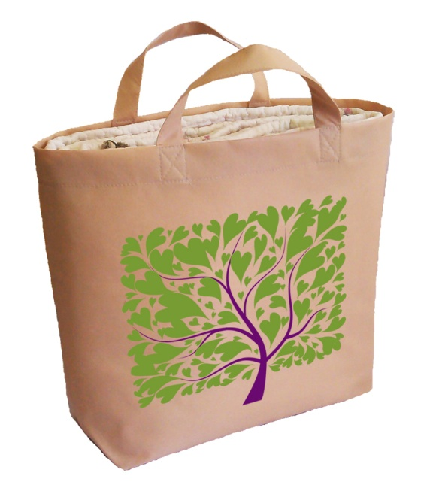
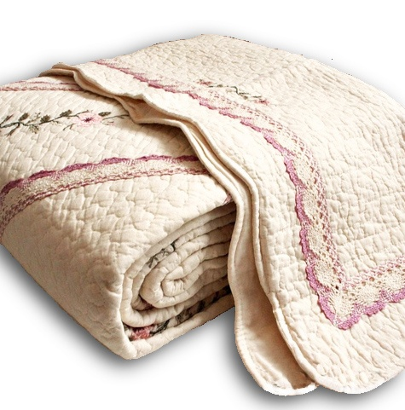
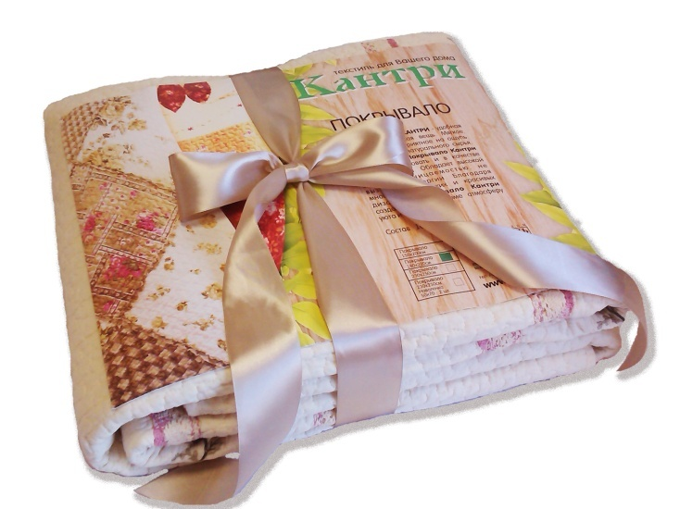
Покрывало «Кантри» 3 600 руб.
От 3000 руб.
Покрывало хлопковое стеганое, двустороннее, с кружевами и вышивкой в актуальном стиле «Кантри». Размер 180 Х 220 см.
Легкое, изготовлено из натурального сырья, 100% хлопка. Обладает высокой воздухонепроницаемостью, не вызывает аллергии. Продается в эко-сумке.

Slide 26
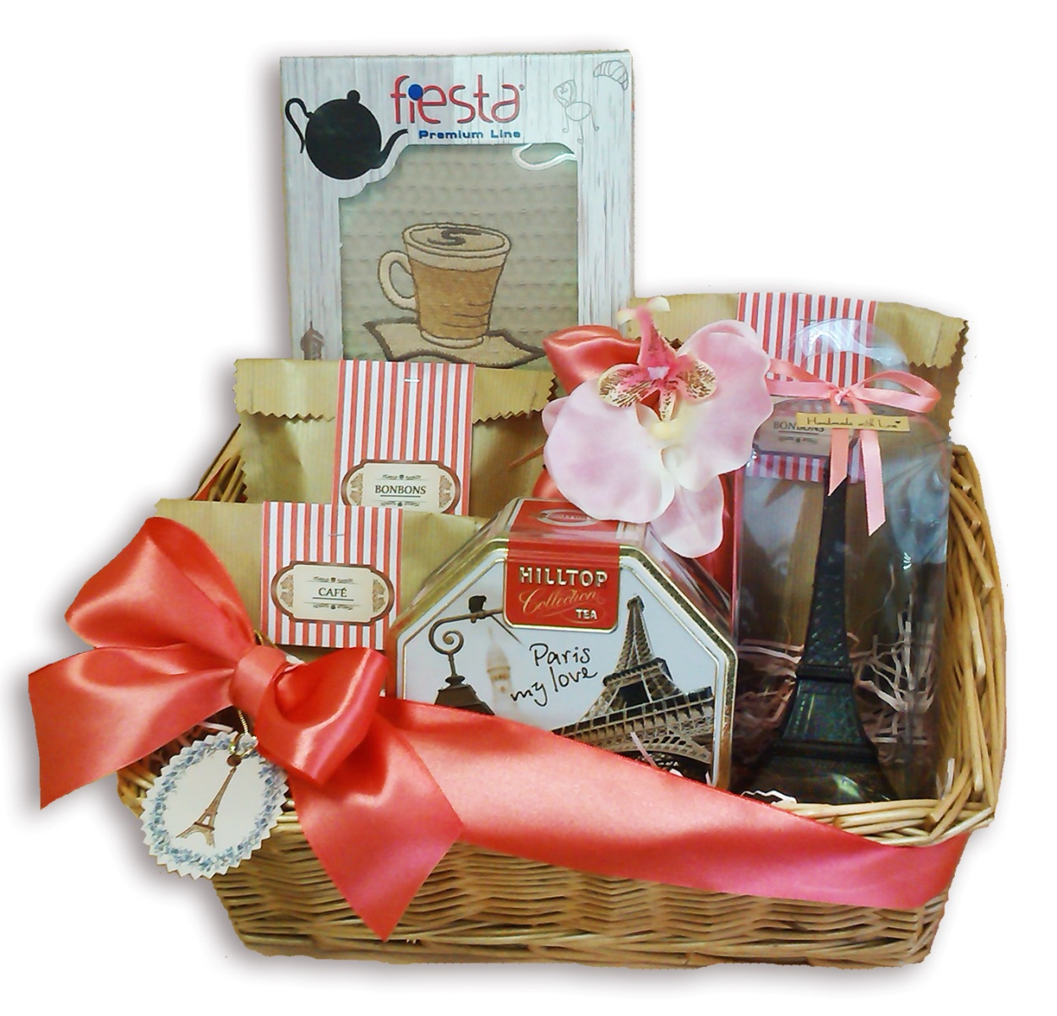
Подарочная корзина «Парижские каникулы» 3 800 руб.
От 3000 руб.
Десертная корзина. Состав:
Корзина (лоток) 32х22х13 см
Чай Hilltop "Парижские каникулы", 150 г
Чай зеленый "Воздушные замки", 80 г
Кофе натуральный в зернах "Ночной Париж", 100 г
Кофе натуральный в зернах "Молочный этюд", 100 г
Фундук в йогурте, ТМ "Белка", 150 г
Орехи в медовой заливке, ТМ "Белка", 180 г
Фигурный шоколад "Эйфелева башня", ТМ "Белка»
Полотенце 40х60 см "Капучино"

Slide 27
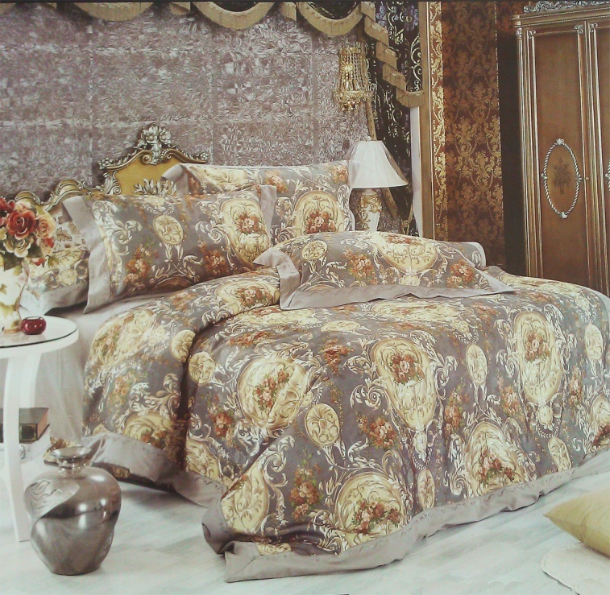
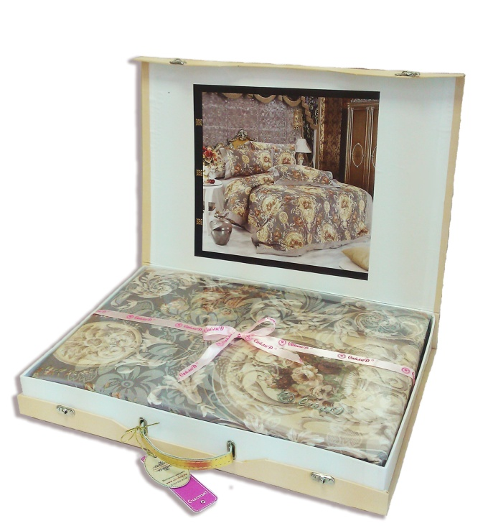
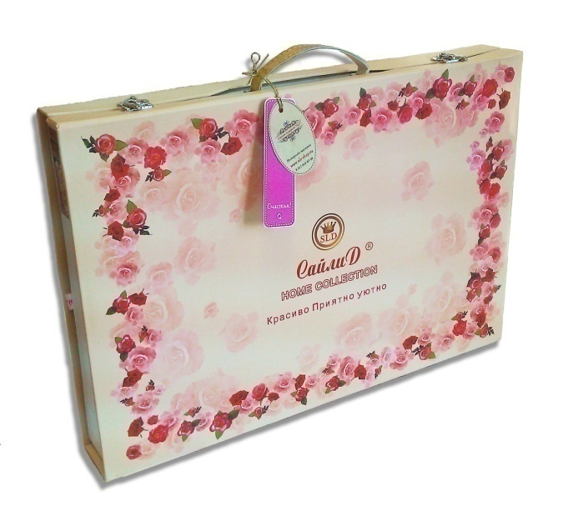
Комплект постельного белья 5 160 руб.
От 3000 руб.
Комплект постельного белья. 2 –х спальное. Материал – сатин, вышивка.
Материал – 100% хлопок сатин – 2 наволочки 70х70, простынь, нижняя часть пододеяльника.
Верх пододеяльника и 2 наволочки 50х70 комбинированы с жаккардом, и отделаны вышивкой.
Серия «D» изготавливается из высококачественного сатина с эксклюзивной вышивкой и не оставит равнодушными даже самых притязательных эстетов. Каждый комплект упакован в фирменный подарочный кейс.

Slide 28
http://www.alo-shop.ru e-mail: alo-podarki@mail.ru
8 917 816 83 98
8 917 110 36 36

